Slide 1
Desenvolvimento
Mobile Nativo Para
Android
Venilton FalvoJr
Education Tech Lead na DIO Doutorando no ICMC-USP
@falvojr

Slide 2


Sobre Mim
Doutorado e DIO
Doutorado e desafios como Education Tech Lead na DIO
1º Emprego
2015
Estágio como
Dev Java/.NET
Hoje
2007
Enfim Mestre
Título e carreira como
Dev Mobile
2008
Graduação
Início da Graduação em Engenharia de Computação
credential.net/gy7a7rsn
já expirou, mas foi top 😅

Slide 3
Objetivo Geral
Fornecer uma visão geral sobre a área de Desenvolvimento Mobile, com ênfase na criação de Apps Nativos em Android. Para isso, o ambiente de desenvolvimento é configurado com o Android Studio, possibilitando a construção de aplicativos nas linguagens Java e Kotlin.

Slide 4
Percurso
Parte 1
Introdução ao Desenvolvimento Mobile
Parte 2
Android Nativo: Ambiente de Desenvolvimento
Parte 3
Android Nativo: Estrutura de Projetos Android

Slide 5

Parte 1
Introdução ao Desenvolvimento Mobile
// Desenvolvimento Mobile Nativo Para Android

Slide 6
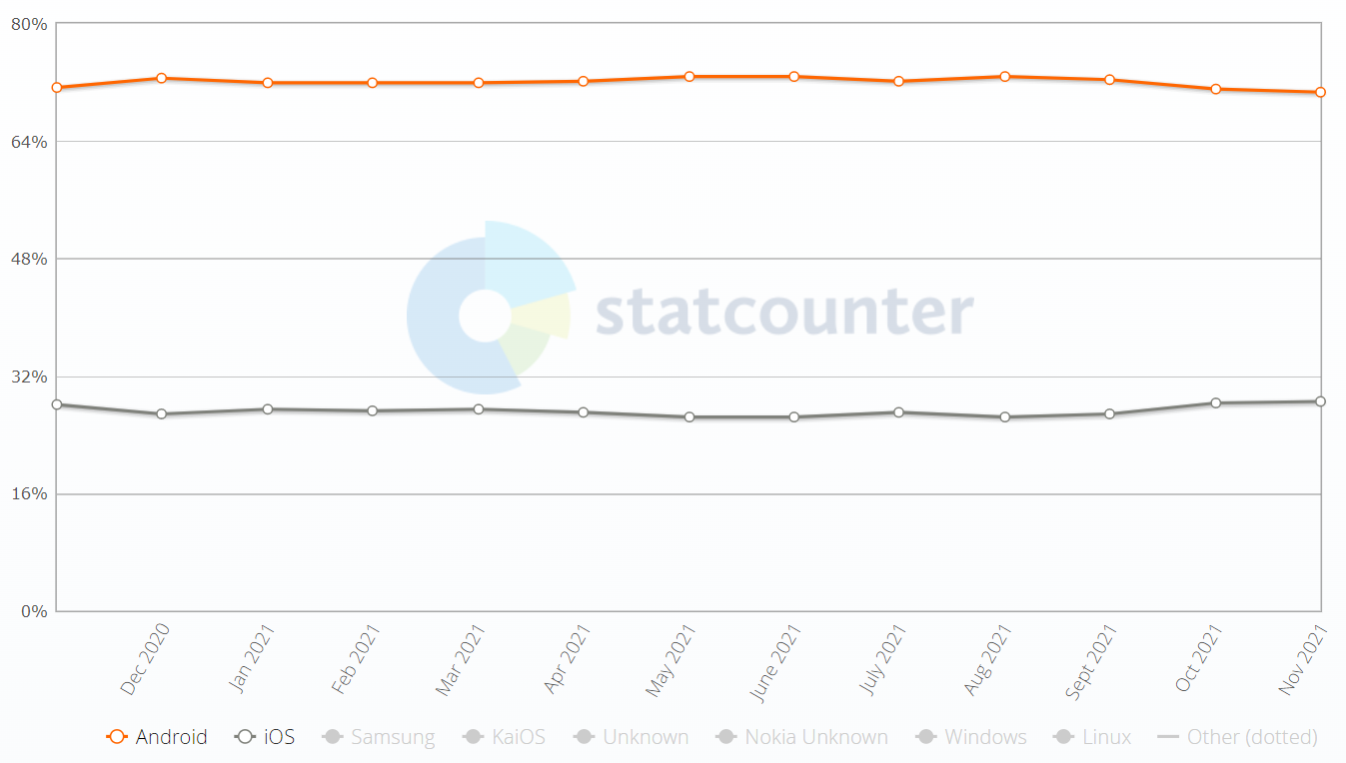
Fonte: Mobile Operating System Market Share Worldwide (StatCounter). Acesso em 01/01/22.

Slide 7
Tendências [Mobile]
Anualmente, grandes empresas conduzem surveys com devs do mundo todo, visando identificar novas tendências de desenvolvimento. Alguns exemplos legais são:
DevEco 2021 (JetBrains);
Developer Survey 2021 (Stack Overflow).

Slide 8
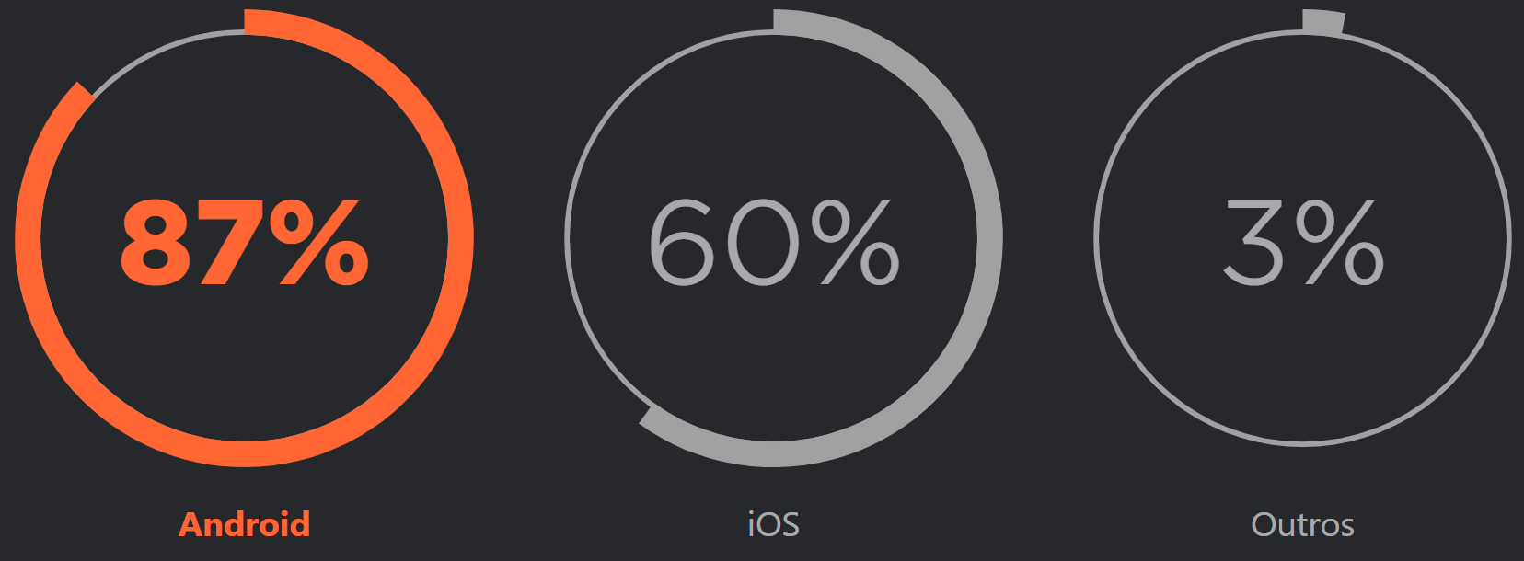
Para quais sistemas operacionais você desenvolve?
Fonte: DevEco 2021: Tecnologias Diversas - Mobile (JetBrains, 2021)

Slide 9
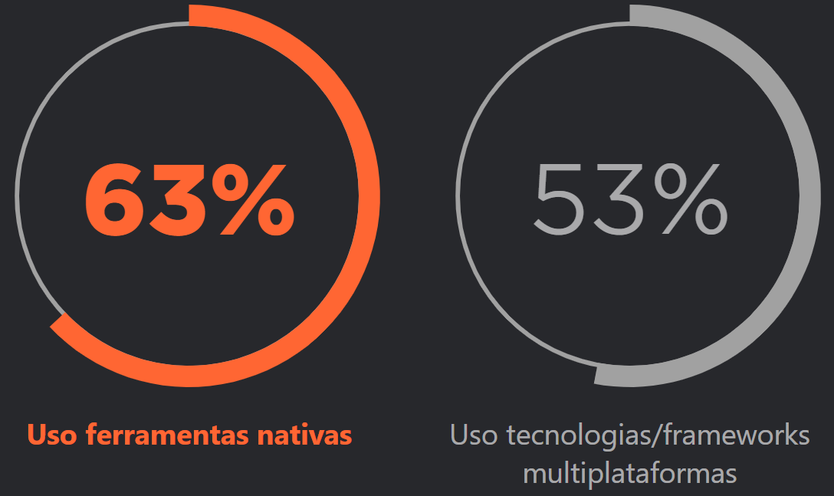
Como você desenvolve para sistemas operacionais móveis?
Fonte: DevEco 2021: Tecnologias Diversas - Mobile (JetBrains, 2021)

Slide 10
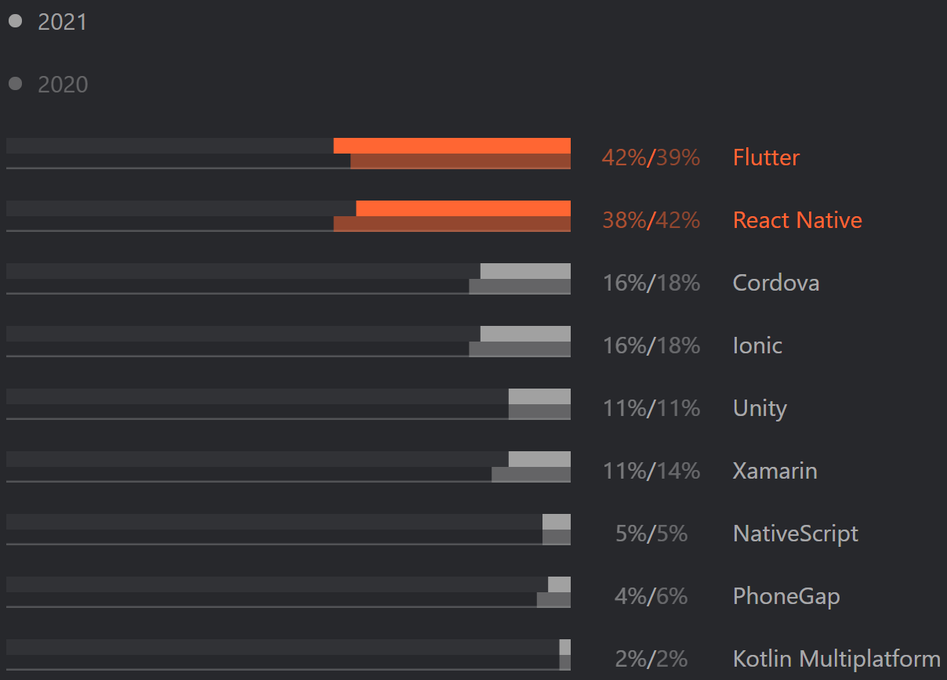
Quais frameworks multiplataforma você utiliza?
Fonte: DevEco 2021: Tecnologias Diversas - Mobile (JetBrains, 2021)

Slide 11
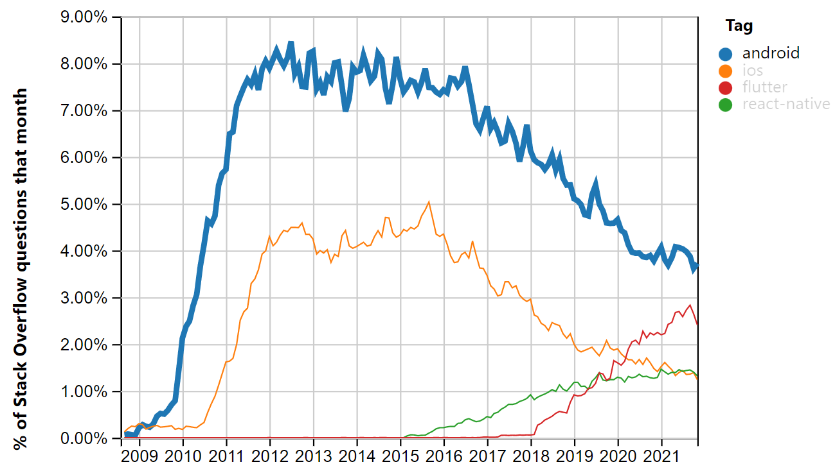
Tendências do Stack Overflow
Fonte: Stack Overflow Trends (Stack Overflow, 2021). Acesso em 01/01/22.

Slide 12
Percurso
Parte 1
Introdução ao Desenvolvimento Mobile
Parte 2
Android Nativo: Ambiente de Desenvolvimento
Parte 3
Android Nativo: Estrutura de Projetos Android

Slide 13
Parte 2
Android Nativo: Ambiente de Desenvolvimento
// Desenvolvimento Mobile Nativo Para Android

Slide 14
Setup: Instalação
JDK (Java Development Kit)
Android SDK (Software Development Kit)
IDE (Integrated Development Environment)
Android Studio (Gradle)
Eclipse ADT (Ant)
Nota: Atualmente o próprio Android Studio se encarrega de instalar todos os itens supracitados. Por isso, basta seguir o seu tutorial de instalação.

Slide 15
Setup: Elementos Centrais
SDK Manager: possibilita o gerenciamento de pacotes por meio de ferramentas, APIs e outros componentes;
AVD Manager¹: provê múltiplas possibilidades de emulação através de dispositivos virtuais.
¹ Alternativamente, é interessante considerar outro emuladores de mercado. Entre os mais recomendados está o Genymotion. Entretanto, assim como o AVD, esses emuladores consomem muita memória, por isso caso tenha um dispositivo físico geralmente é mais recomendado utilizá-lo para a execução dos seus Apps.

Slide 16
Hands On! Criando Um App Android
“Falar é fácil.
Mostre-me o código!”
Linus Torvalds

Slide 17
Percurso
Parte 1
Introdução ao Desenvolvimento Mobile
Parte 2
Android Nativo: Ambiente de Desenvolvimento
Parte 3
Android Nativo: Estrutura de Projetos Android

Slide 18
Parte 3
Android Nativo: Estrutura de Projetos Android
// Desenvolvimento Mobile Nativo Para Android

Slide 19
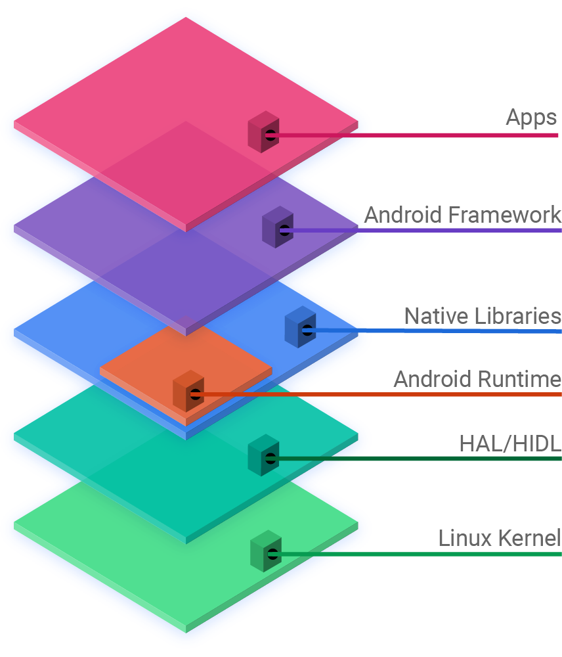
Fonte: Android Open Source Project (Google, 2022)

Slide 20
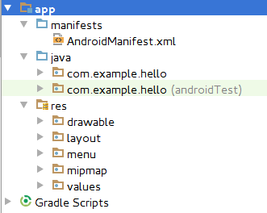
Estrutura de Projetos Android
Configurações gerais do App
Código Fonte (Code Guidelines)
Imagens, Ícones, Shapes etc
Definições de Telas
Definições de Menus
Imagens de Launcher (Ícone do App)
Definição de Estilos e Strings (i18n)
Scripts de Build e Gestão de Dependências

Slide 21
Estrutura de Projetos Android
Mãos à obra! Agora que já criamos nosso primeiro App vamos entender na prática cada elemento de um projeto Android:
Conheça o Android Studio: Visão Geral (Google)

Slide 22
Hands On! Estrutura de Um App Android
“Falar é fácil.
Mostre-me o código!”
Linus Torvalds

Slide 23
Compartilhando no GitHub
$ git init
$ git add .
$ git commit -m "Commit Inicial"
$ git branch -M main
$ git remote add origin git@github.com:USER/REPO.git
$ git push -u origin main

Slide 24
Links Úteis
Repositório GitHub do App release/desenvolvimento-mobile-nativo-para-android DIO
Conheça o Android Studio Instalar o Android Studio Android Developers: Cursos (Bônus) Google
Android Studio: Instalação, Configuração e Otimização Vinícius Thiengo

Slide 25
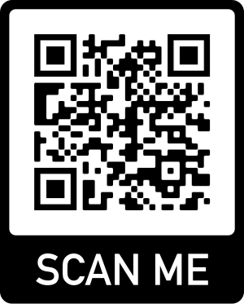
Dúvidas?
> Fórum/Artigos
> Comunidade Online (Discord)

